Slide 1
Підвищення якості допрофесійної та професійної підготовки учнів шляхом впровадження сучасних підходів до управління міжшкільним навчально-виробничим комбінатом
Козачок Григорій Петрович,
директор міжшкільного
навчально-виробничого комбінату
м. Первомайський

Slide 2
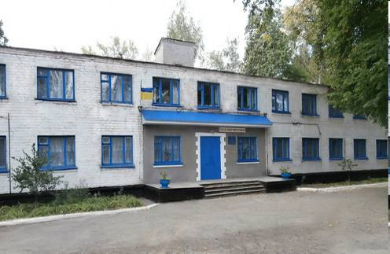
Первомайський міжшкільний навчально-виробничий комбінат створений в 1976 році на основі рішення виконкому Первомайської районної Ради
від 19 серпня 1976 року
Навчально-виробничий комбінат - заклад, який здійснює професійну, допрофесійну підготовку та профорієнтаційну роботу учнів 10-11 класів загальноосвітніх шкіл міста Первомайський відповідно до наявної навчально-матеріальної бази, педагогічних кадрів та навчально-методичного забезпечення
2

Slide 3
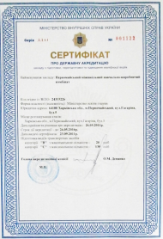
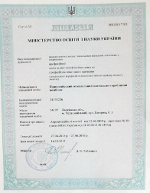
Загальні відомості
Атестація МНВК у 2009 році. Загальний рівень, за яким здійснюється освітня діяльність - достатній
Державна акредитація МНВК у 2011 році, виданий сертифікат про державну акредитацію закладу з підготовки водіїв транспортних засобів (категорія “С”, “В”) до 26.05. 2016 р.
Державне ліцензування у 2013 році, отримана ліцензія на здійснення підготовки учнів з професії «Водій автотранспортних засобів (категорія «С,В») з ліцензійним обсягом відповідно 130 та 20 чоловік.
3

Slide 4
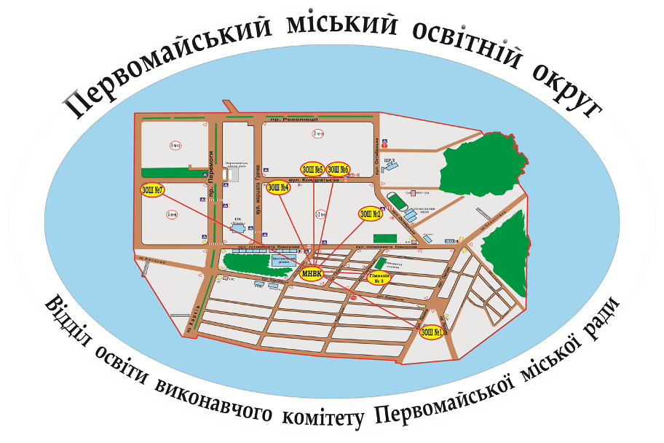

Slide 5
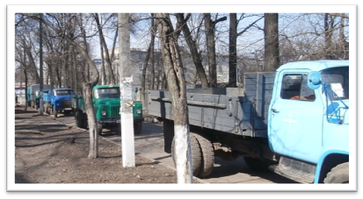
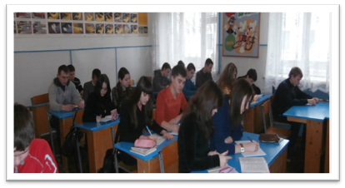
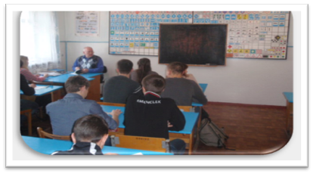
Професійна підготовка
Водій транспортних засобів (категорія “С”) – 207 учнів
Головна вимога до майбутніх водіїв-вміння швидко і правильно оцінити обстановку, що дозволяє уникати дорожньо-транспортних пригод
Водій транспортних засобів (категорія “В”) -20 учнів

Slide 6
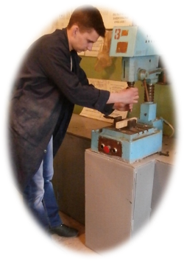
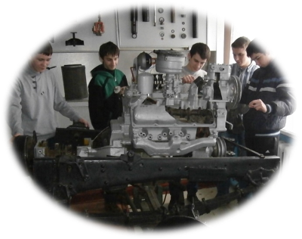
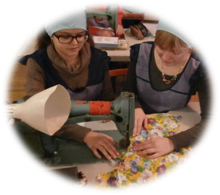
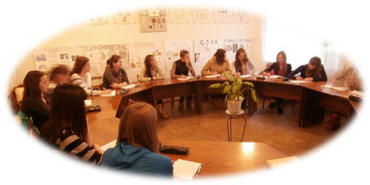
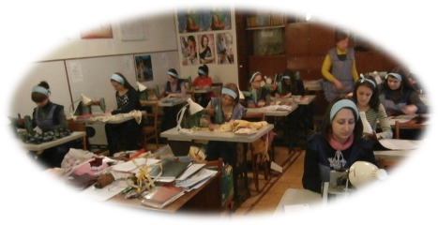
Допрофесійна підготовка
Кравець –
50 учнів
Слюсар з ремонту автомобіля- 40 учнів
Молодша медична сестра з догляду за хворими- 52 учнів

Slide 7
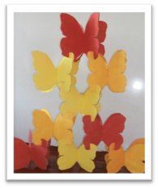
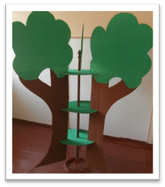
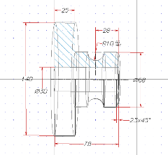
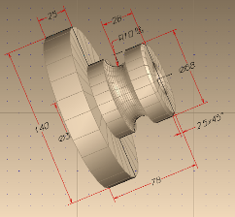
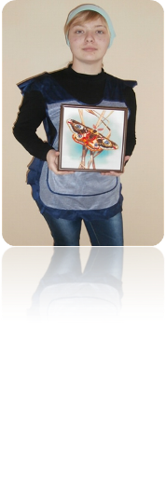
Освітня галузь “Технологія”
Технологія дизайну предметів інтер'єру
Основи об'ємного комп'ютерного моделювання
Технологія бісерного плетіння на дротяній основі
Технологія об'ємної вишивки

Slide 8
Динаміки зміни контингенту учнів МНВК протягом п'яти років (кількість)
369
8

Slide 9
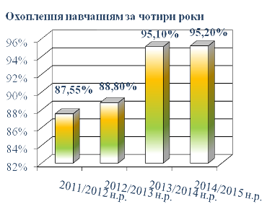
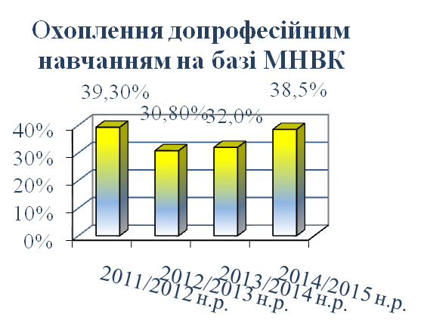
Охоплення навчанням учнів 10-11 класів загальноосвітніх навчальних закладів на базі МНВК
(у %)

Slide 10
Розподіл учнів шкіл за професіями (кількість)

Slide 11
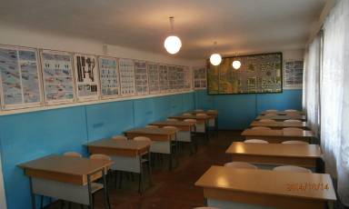
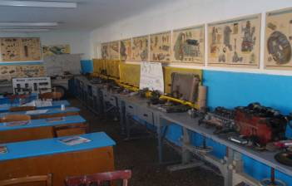
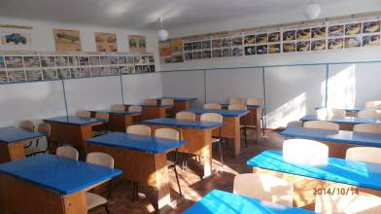
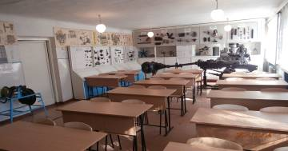
Матеріально-технічна база
Для проведення занять з теоретичної та практичної підготовки заклад має необхідну матеріально-технічну базу, яка включає в себе:
Кабінет правил дорожнього руху
Кабінет будови
та експлуатації легкових автомобілів
Кабінет основ керування та безпеки дорожнього руху
Кабінет будови та експлуатації вантажних автомобілів

Slide 12
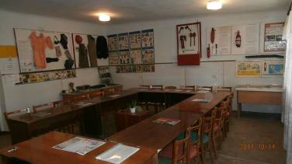
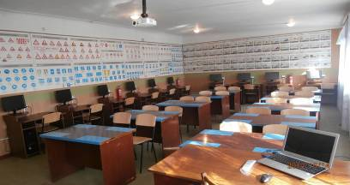
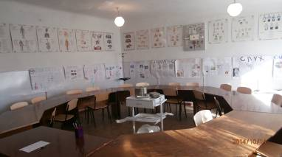
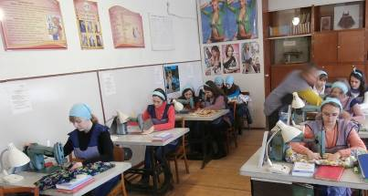
Матеріально-технічна база
Кабінет охорони праці
Кабінет ІКТ: 10 комп'ютерів,
офісна техніка, відповідне навчальне програмне забезпечення та мультимедійні засоби навчання
Кабінет медичної підготовки
Швейна кабінет-майстерня

Slide 13
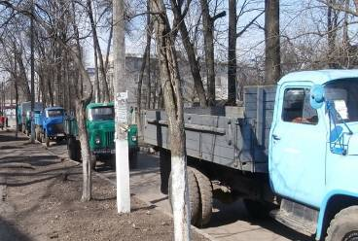
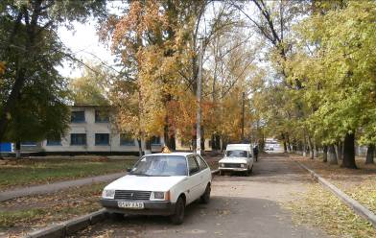
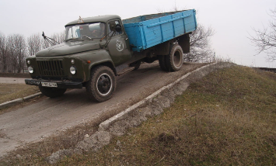
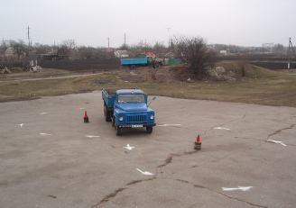
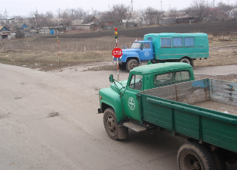
Матеріально-технічна база
9 автомобілів
Маневровий майданчик для початкової їзди площею 0,46 кв.м.

Slide 14
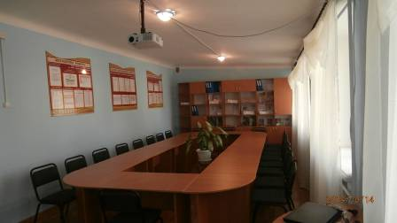
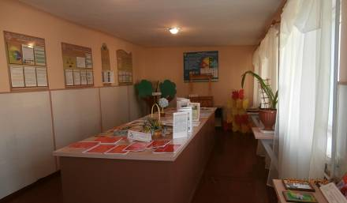
Матеріально-технічна база
За останні роки відремонтований кабінет профорієнтації та оновлений методичний кабінет, оформлені стенди. Кількість і оснащення кабінетів відповідає потребам навчальних планів і програм для підготовки кваліфікованих робітників за заявленими професіями і вимогами сьогодення.
Методичний кабінет
Кабінет профорієнтації

Slide 15
Склад педагогічного колективу (кількість )
Забезпечення педагогічними кадрами
за віком
за стажем роботи
15
Рис.3
Таблиця 3

Slide 16
У своїй діяльності МНВК керується:
Законами України:
“Про освіту” від 23.03.1996 №100/96-ВР (зі змінами та доповненнями);
“Про загальну середню освіту” від 13.05.1999 № 651-XIV у ред. від 05.12.2012 р.;
“Про професійно-технічну освіту ” від 10.02.1998 № 103/98-ВР у ред. від 05.01.2013 р.;
“Про внесення змін до законодавчих актів з питань загальної середньої та дошкільної освіти щодо організації навчально-виховного процесу ” від 06.07.2010 № 2442- VІ;
“Про інноваційну діяльність ” від 04.07.2002 №40-ІV;
Указами Президента України:
“Про Національну стратегію розвитку освіти в Україні на період до 2021 року” від 25.06.2013 № 344/2013;
“Про додаткові заходи щодо підвищення якості освіти в Україні ” від 20.03.2008 № 244/2008;
“Про Національну доктрину розвитку освіти ” від 17.04.2002 № 347/2002;
Постановами Кабінету Міністрів України:
“ Державний стандарт базової і повної загальної середньої освіти ” від 23.11.2011№1392;
“ Про затвердження Державного стандарту професійно-технічної освіти ” від 17.08.2002 №1135;

Slide 17
У своїй діяльності МНВК керується:
Основні орієнтири виховання учнів 1-11 класів загальноосвітніх навчальних закладів: наказ Міністерства освіти і науки України від 31.10.2011 №1243;
Обласна Програма розвитку освіти “Новий освітній простір Харківщини ” на 2014-2018 рр.
Наказами, листами МОНУ, відділу освіти виконкому Первомайської міськради:
наказ МОН України «Про затвердження галузевої Концепції розвитку неперервної педагогічної освіти» від 14.08.13 № 1176 ;
наказ МОН України «Про затвердження Концепції профільного навчання у старшій школі” від 21.10.213 №1456 2013;
наказ МОН України «Про затвердження Положення про порядок здійснення інноваційної освітньої діяльності ” від 07.11.2000 №522;
Лист МОН України «Рекомендації щодо організації і проведення методичної роботи з педагогічними кадрами в системі післядипломної педагогічної освіти» від 03.07.2002 №1/9-318;
Наказ відділу освіти виконавчого комітету Первомайської міської ради від 06.06.2013 №224 «Про організацію науково-методичної роботи з педагогічними кадрами навчальних закладів у 2013/2014 н.р.»;
Положення про міжшкільний навчально-виробничий комбінат;
Статут навчального закладу

Slide 18
Організаційна структура управління міжшкільним навчально-виробничим комбінатом
Громадськість, сім'я
Установи освіти
Органи державної влади
Органи самоврядування
Органи управління
Директор
Збори трудового колективу
Заступник директора з НВР
Рада МНВК
МО з автосправи
Збори
обслуговуючого персоналу
Педагогічна рада
Творчі групи
Нарада при директорові
Загальні батьківські збори комбінату
Психологічна
служба

Slide 19
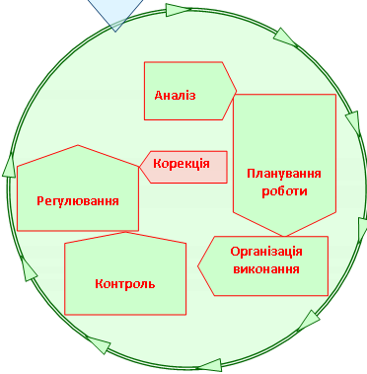
Схема комплексної моделі управління процесом розвитку МНВК
Державні нормативні документи
Документи обласного, міського управлінь освіти
ІНФОРМАЦІЯ
Зовнішні джерела інформації
Нормативна база
Підсумки
перевірки
документація
Результати ліцензійних вимог
Внутрішні джерела інформації
Internet-ресурси
Управлінський
цикл МНВК
Директор
Заступник директора з НВР
Педагогічні працівники
Практичний психолог

Slide 20
Інформаційне забезпечення управління
Блок А. Інформація про створення умов навчання і виховання
Мета: забезпечення стабільності, оптимальності функціонування МНВК
Блок Б. Інформація про організацію навчально-виховного процесу, контроль якості навчання і внутрішньокомбінатний контроль
Мета: покращення інформаційного забезпечення управління, навчально-виховного процесу; отримання інформації для педагогічного аналізу
Блок В. Виховна робота
Мета: збір, обробка та подальше використання інформації про виховну роботу в МНВК з метою її удосконалення
Блок Г. Робота з кадрами
Блок Д. Інформація про роботу з батьками та громадськістю
Мета: інформувати батьків, громадськість; зміцнити службу соціальної та психолого-педагогічної допомоги батькам, сім‘ям; залучити батьків до загального виховного процесу
Блок Е. Діловодство і статзвітність
Мета: забезпечити оптимальне функціонування МНВК , своєчасне виявлення та виправлення помилок
Блок Ж. Інформація про адміністративно-господарську і фінансову діяльність
Мета: зміцнення матеріально-технічної бази, сприяння залучення позабюджетних коштів в МНВК
Мета: підвищення професійної компетентності педпрацівників;

Slide 21
Аналітична діяльність
Параметри оцінки | Критерії | Діагностика критеріїв
1.Інтелектуальний і професійний рівень педколективу. 2.Наявність творчої атмосфери в педколективі 3.Компетентність колективу комбінату щодо розв'язання педагогічних проблем | 1.Рівень методологічної і теоретичної підготовки. 2.Рівень творчого розвитку педагогів 3.Наявність персональної методики навчання. 4.Реальний внесок у рішення практичних проблем організації НВП. 5.Рівень розвитку креативного й критичного мислення. | Дослідження №1. Карта педагогічної оцінки (самооцінки) здатності педагогів до інноваційної діяльності. Дослідження №2. Вивчення потреб педагогічних працівників щодо змісту підвищення рівня професійної кваліфікації. Дослідження №3. Сформованість момотивації педагогічної діяльності. Дослідження №4. Вивчення інтелектуального і професійного рівня педколективу. Дослідження № 5. Рівень творчого розвитку педагогічного колективу Факторно-критеріальна модель творчого розвитку педагогічного колективу
1.Наявність особливого духу в МНВК | 1.Гуманістичні взаємини між членами колективу | Дослідження №6. Визначення психологічного клімату колективу МНВК Дослідження №7. Культура управлінської діяльності
1.Інноваційний характер змісту освіти | 1.Наявність навчальних програм. 2.Наявність форм навчання; структури професійної та допро-фесійної підготовки 3.Задоволеність освітніми послугами. | Дослідження №8. Аналіз реальної освітньої ситуації Кваліметрична модель оцінки рівня організації професійного та допрофесійного навчання. Дослідження №9. Вивчення громадської думки про роботу МНВК
1.Організація роботи: - управління МНВК; -навчального процесу; -роботи з персоналом; - з матеріально-технічного забезпечення. | Кількісний рівень організації роботи комбінату з даних напрямів. | Кваліметрична модель оцінки організації роботи МНВК

Slide 22
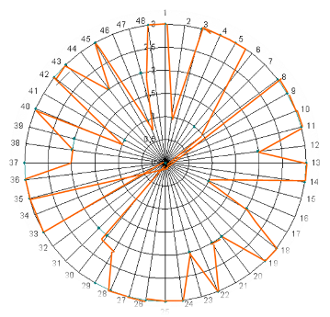
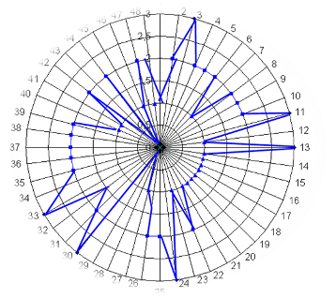
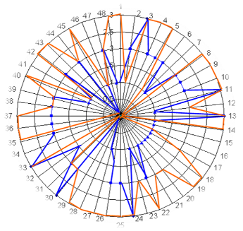
Взаємозв’язок системи управління МНВК та освітнього процесу (методика оцінювання за Л.В.Васильченко)
Відповідь на запитання
“Як я уявляю собі майбутнє свого МНВК”
(Тест “Для мене це важливо”)
Графічний профіль
організації «у майбутньому»
Графічний профіль
організації «теперішній час»
Графічний профіль невідповідності
реального та майбутнього стану організації

Slide 23
Аналіз стану проблем МНВК

Slide 24
Планово-прогностична діяльність МНВК
Обов’язкові види планів
Перспективне прогнозування розвитку
Навчальні плани та навчальні програми
Календарне планування
План роботи МНВК
на 2014/2015 н.р.
Поурочний план
План роботи
методичного об'єднання з автосправи

Slide 25
Перспективне прогнозування розвитку МНВК на 2011/2015 н.р.
Створення необхідних умов для досягнення високого рівня підготовки фахівців з робітничих спеціальностей, який відповідає потребам держави у ринкових умовах і стандартам професійної освіти; запровадження стратегічне управління розвитком МНВК в учбовий процес та управлінську діяльність
Загальна мета
1.Визначити проблеми та удосконалити управління МНВК за напрямами
Цілі-напрямки
Оновлення номенклатури професійного та допрофесійного навчання, розвиток форм і видів підготовки учнів
Модернізація науково-методичної роботи
Перетворення міжшкільного навчально-виробничого комбінату на джерело надання якісної професійно-технічної освіти зі шкільної лави, яка б гарантувала випускникам висококваліфіковану підготовку та сприяла відродженню престижу робітничих професій
МІСІЯ
2.Оптимізувати планову діяльність у навчальному закладі
Цілі-напрямки
3.Розроблення КЦП
Цілі-напрямки
Кадрове забезпечення навчально-виховного процесу
Формування фінансових ресурсів комбінату
Напрямки оновлення
Заплановані заходи
Прогнозовані результати

Slide 26
Контрольно-аналітична діяльність
1.Контроль за виконанням МНВК вимог нормативно-правових актів у галузі освіти
2. Контроль за організацією навчально-виховного процесу
3. Контроль за результатами навчальних досягнень учнів
4. Контроль за методичною роботою

Slide 27
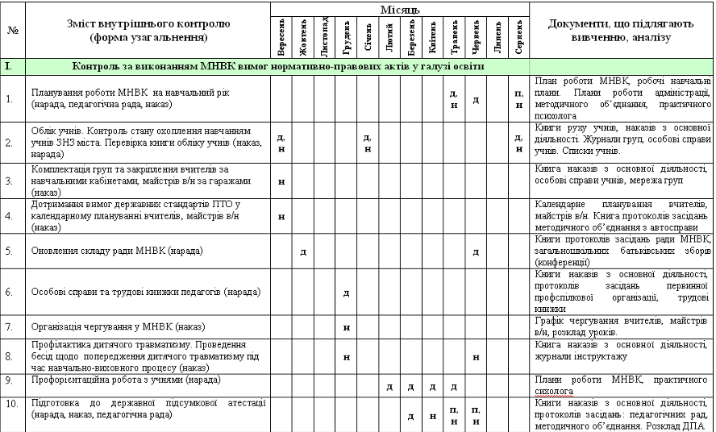
Витяг з плану-графіку внутрішньокомбінатного контролю

Slide 28
Контрольно-аналітична діяльність адміністрації МНВК
Оперативний
Фронтальний
Учні
Тестування, анкетування
Персональний
Контроль
Педпрацівники
Виявлення проблем
Учні
Предметно-узагальнюючий
Самооцінка
Річний план роботи МНВК
Педпрацівники
Оглядовий
Розробка планів, їх розв’язання
План роботи ШМВ
План методичної роботи
План роботи психолога
Графік внутрішньокомбінатного контролю
Перспективний план вивчення стану викладання навч. дисциплін
План роботи психолога
План МО з автосправи
Впровадження планів
у практику
Самоосвіта
Творчі звіти
Поширення ефективного педагогічного досвіду
Відкриті уроки
Педагогічні ради
Робота в МО з автосправи
Предметні тижні
Аналіз проведеної роботи
Аналіз про стан викладання предметів
Атестація
Звіти педпрацівників за семестр, рік
Наказ про підсумки методичної роботи
Коригування
Огляд кабінетів, навчально-матеріальної бази
МО, педагогічна рада
Індивідуальні бесіди з вчителями
Інформаційно-інструктивна нарада
Планування індивідуальної методичної роботи

Slide 29
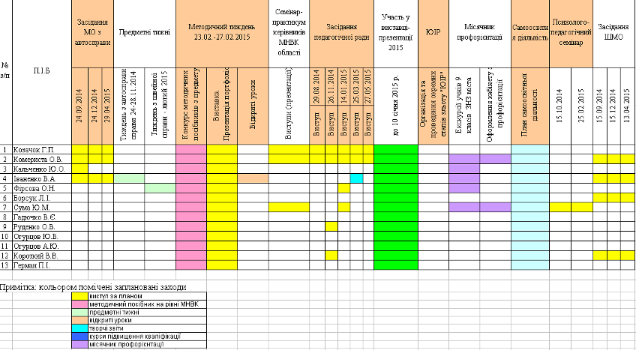
Контроль за участю педпрацівників у методичних заходах МНВК

Slide 30
Регулятивна діяльність
Корекції відхилень від накреслених планів
Організація навчально-виховного процесу
Ефективність навчально-виховного процесу
Управління навчальним закладом
Соціальний захист, збереження та зміцнення здоров’я працівників закладу
Кадрова політика
Рівень навчальних досягнень учнів
Якість планування та контролю
Стан дитячого травматизму
Матеріально-технічна та навчально-методична
Результати виховної роботи
Фінансове забезпечення
Створена КЦП розвитку МНВК
Враховано при річному плануванні

Slide 31
Корекційна діяльність в міжатестаційний період
Рекомендації МВО | Стисла інформація про виконання
Недостатні форми морального і матеріального заохочення працівників закладу | Розроблено Положення про матеріальне стимулювання педпрацівників та визначені умови преміювання
Відсутні авторські програми, посібники; недостатня участь педпрацівників у виставці-презентації педідей та технологій | Педпрацівники прийняли участь у виставці-презентації педагогічних ідей і технологій у 2014,2011,2010,2009 рр. (по 1 посібнику)
Впровадження інноваційних педагогічних технологій у навчальний процес | Використання проектної технології
 | Впроваджені елементи модульної технології навчання за напрямком "Кравець"
 | За кваліметричною моделлю визначена оцінка виконання організаційних заходів щодо впровадження освітньої технології (модульної технології для допрофесійної підготовки кравців)
 | Учнів професії "Кравець" забезпечили підручниками побудованими як модульні (складаються з 81 навчального модуля)
Недостатньо проводиться робота по вивченню ринку праці та розширенню спектру професій | Постійно вивчається ринок праці; враховуються побажання учнів (анкетування, тестування) та умови МНВК
 | Частково оновлений спектр професій: впроваджений державний стандарт у 2010/2011 н.р. з професії "Кравець"; більше годин відведено на вивчення предмету професійної етики та деонтології з професії "Молодша медична сестра з догляду за хворими«; у 2013/2014 н.р.; введена освітня галузь «Технологія»
 | У 2013 році ліценцовані професії водій (категорія «С»,»В»); у 2011 р. заклад акредитовано з професій водій (категорія «С»,»В»)
Заклад недостатньо забезпечений пожежним інвентарем, потребує заміни частина електрообладнання | Обладнані пожежні щити в гаражних приміщеннях №1,№4; замінені електровимикачи та електророзетки в навчальних кабінетах
Оновлення та поповнення матеріально-технічної бази, придбання наочностей | Укомплектовано кабінет для вивчення будови та технічного обслуговування легкового автомобіля (категорія "В"). Придбані плакати для кабінету безпеки руху
Недостатня забезпеченість комп'ютерною технікою (2 комп'ютера)
 | У 2013,2012 рр. придбано комп’ютерів – 10, ноутбук - 2; екран, проектор
 | Здійснюється комп'ютерна підтримка проведення навчальних занять з предметів ПДР, безпеки руху, електротехніки, технології
Розширити мережу платних послуг | Тільки за рахунок збільшення батьківської плати за навчання з професії водій (категорія "С», «В»)

Slide 32
Висновок
1.Єдність дій МНВК, навчальних закладів, батьків, громадських установ.
2.Зростання професійної компетентності вчителів і майстрів виробничого навчання.
3.Готовність працівників до педагогічної діяльності в умовах сьогоднішніх змін.
4.Створення умов для впровадження сучасних інформаційно-комунікаційних технологій в навчальний процес.
5.Підвищення ефективності управління МНВК.
6.Підвищення якості допрофесійної,професійної
підготовки учнів шкіл міста,підготовка компетентного кваліфікованого робітника,здатного конкурувати на ринку праці.

Slide 33
Перспективи розвитку
Підвищення якості освіти відповідно до Державних стандартів професійно-технічної освіти.
Формування професійної компетентності педагогічних працівників шляхом самоосвітньої діяльності в міжатестаційний період.
Підвищення якості підготовки до уроку та його проведення на основі інноваційних технологій.
Упровадження “Основних орієнтирів виховання учнів 1-11 класів загальноосвітніх навчальних закладів України .”
Ліцензування освітніх послуг.
Відкриття нових профілів навчання.
Створення при МНВК Центру профорієнтації та профільного навчання в межах Первомайського міського освітнього округу.

Slide 34
ДЯКУЮ
ЗА УВАГУ!

